Slide 1
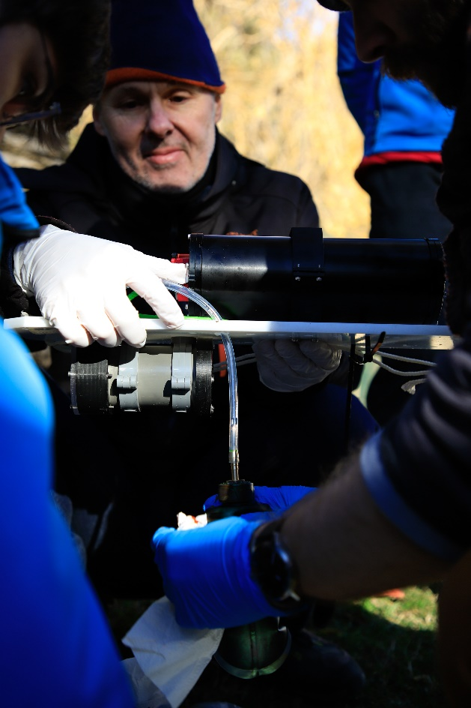
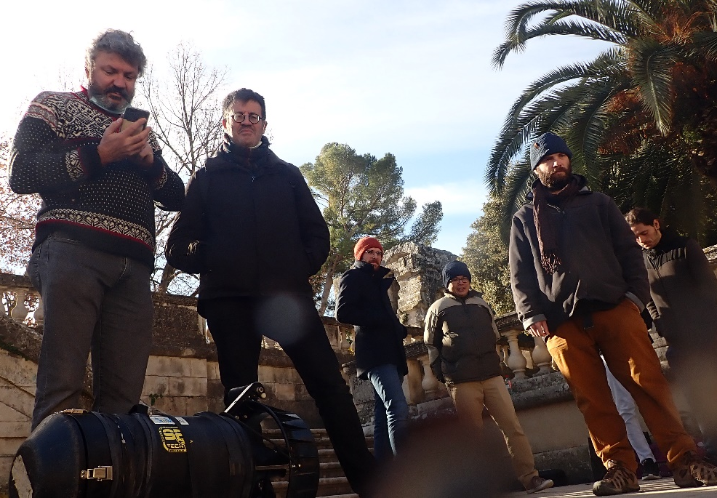
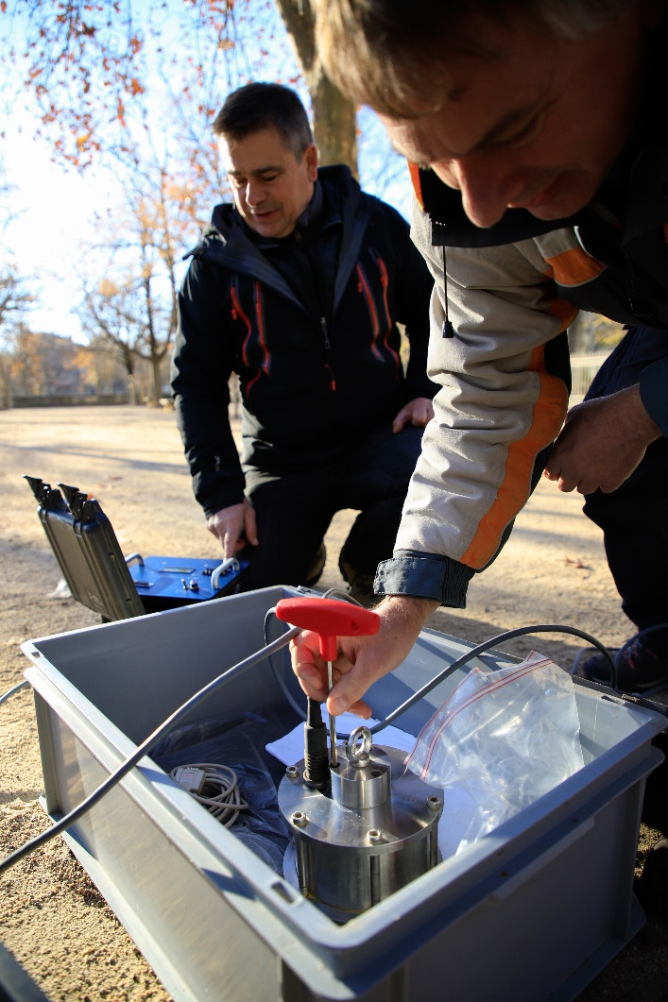
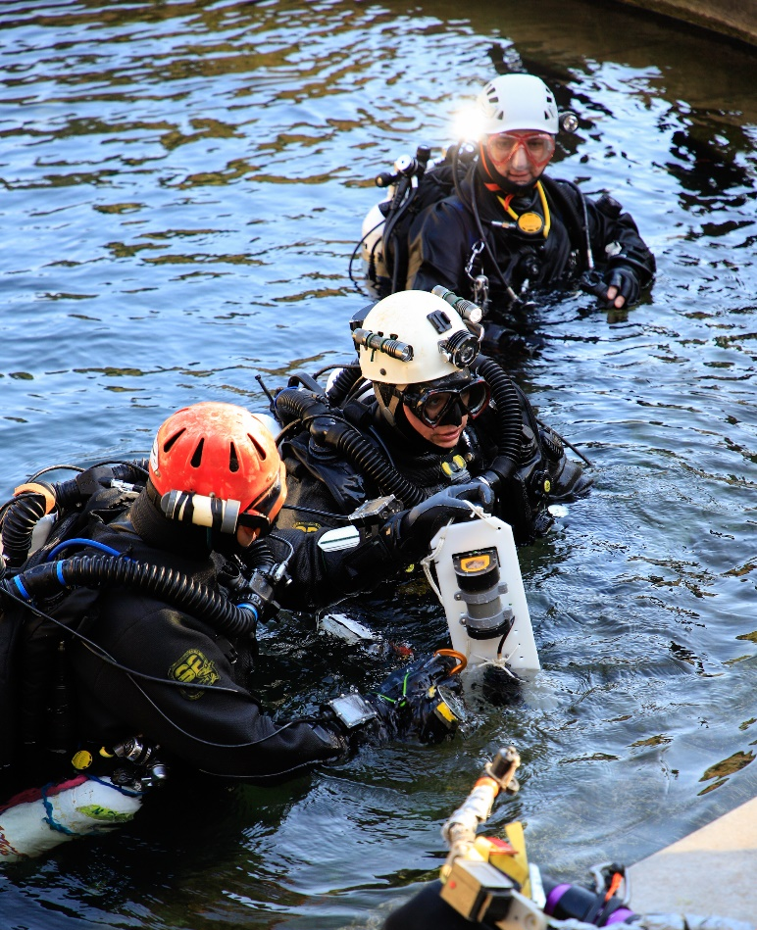
Compte rendu de l’opération Fontaine de Nîmes
des 7-8 décembre 2021
Résultats du test TRACI
Crédits photos :
R. Muller
J. Triboulet
F. Vasseur

Slide 2
Compte rendu de l’opération Fontaine de Nîmes des 7-8 décembre 2021
Résultats du test TRACI
Matériel :
TRACI: - pompe péristaltique sur batterie avec déclencheur (30min)
- poche de 250 mL de fluorescéine concentration 200 g/L
- testé dans la vasque avec de l’eau -> 100 mL en 30s (attendu)
Fluorimètres: - 2 en entrée dans la vasque (1 forage + 1 surface)
- 1 en aval de l’aven Mazauric (surface)
- 2 en amont de l’aven Mazauric (1 forage + 1 surface)
- 1 dans l’aven pour suivi continu SNO Karst
Pas de mesures 30s (sauf SNO Karst -> 15 min)

Slide 3
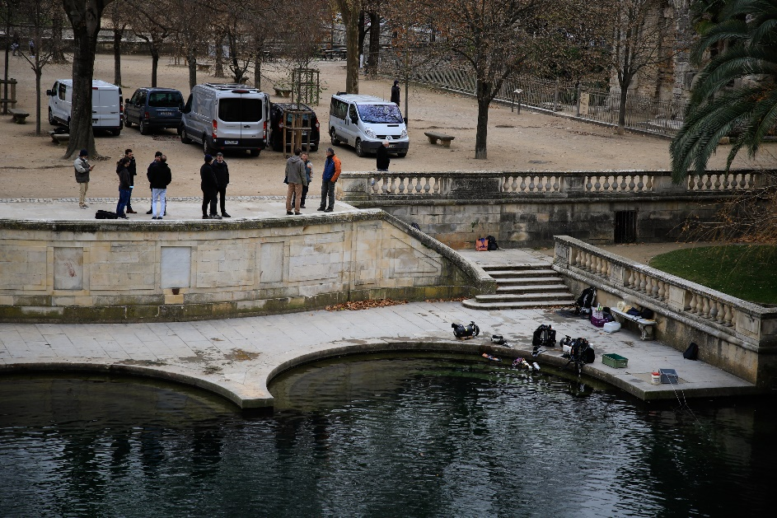
Compte rendu de l’opération Fontaine de Nîmes des 7-8 décembre 2021
Résultats du test TRACI
Conditions et planning d’opération :
Débit d’écoulement de 265 L/s
7/12:
9h: tests dans la vasque
9h30-11h: installation des fluorimètres et préparation du TRACI
11h20: début plongée
11h47: déclenchement du TRACI
12h11: retour des plongeurs
12h17: injection du traceur
8/12:
Récupération du matériel (TRACI + fluorimètres)

Slide 4
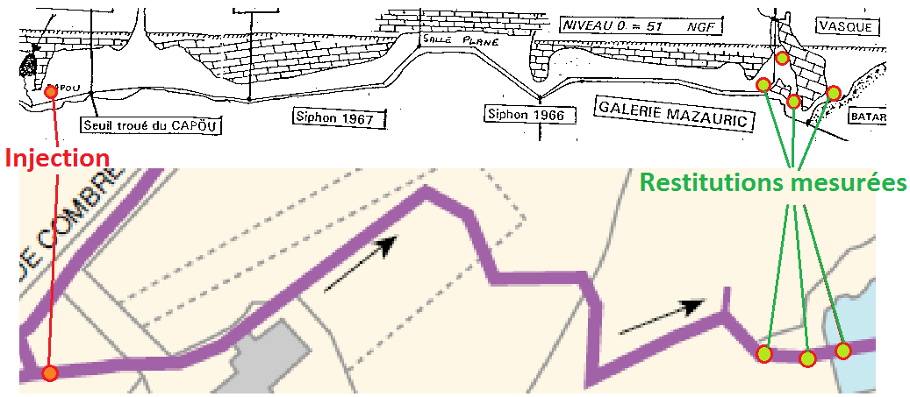
Compte rendu de l’opération Fontaine de Nîmes des 7-8 décembre 2021
Résultats du test TRACI
Restitution du traçage :
Injection: 70-80 mL injectés à 12h17 (100 mL attendus), soit environ 15g de traceur
Début de restitution dans la vasque à 15h30
Pic dans la vasque à 17h30
Retour au bruit naturel vers 22h45
7g min. récupérés entre 15h et 23h
Aven aval
Aven amont
Vasque
25 m

Slide 5
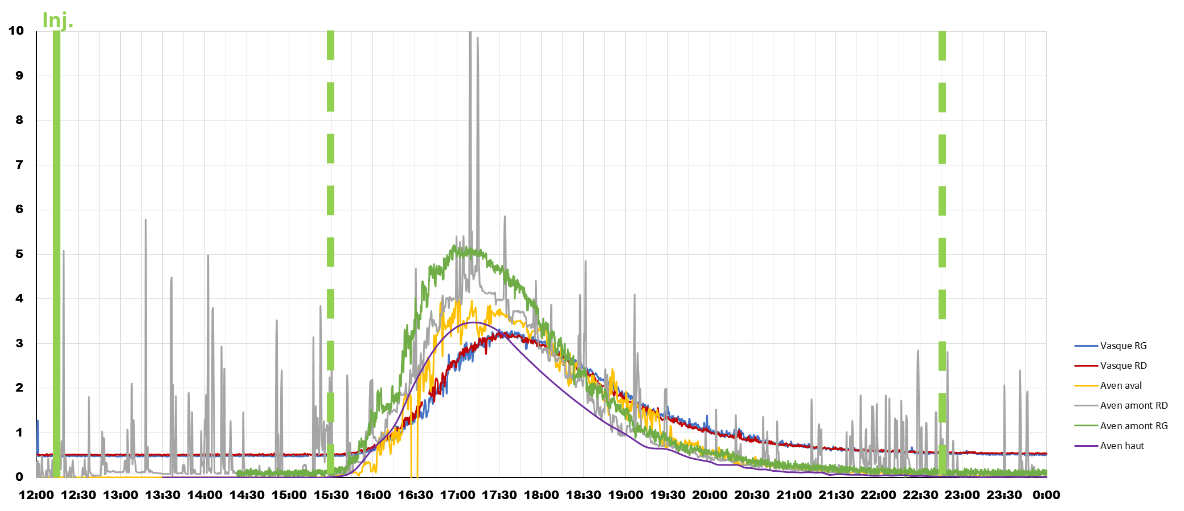
Compte rendu de l’opération Fontaine de Nîmes des 7-8 décembre 2021
Résultats du test TRACI
Aven aval
Restitution du traçage :
Aven amont
Vasque
25 m

Slide 6
Compte rendu de l’opération Fontaine de Nîmes des 7-8 décembre 2021
Résultats du test TRACI
Comparaison au modèle numérique :
Correction de la géométrie à partir des images vidéos complètes: Volumes sous-estimés en Ver1
Injection
Ver1
Ver2
Aven
Vasque

Slide 7
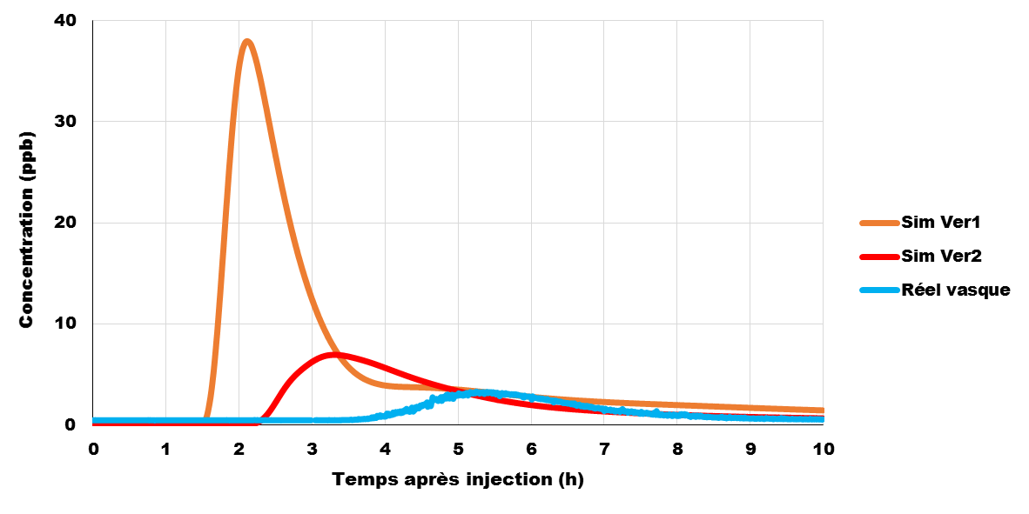
Compte rendu de l’opération Fontaine de Nîmes des 7-8 décembre 2021
Résultats du test TRACI
Comparaison au modèle numérique :
Comparaisons entre simulations et restitution réelle
Amélioration du modèle numérique
Reste incertitude importante sur le temps de transit
Besoin d’améliorer encore la géométrie, à priori volumes toujours sous-estimés

Slide 8
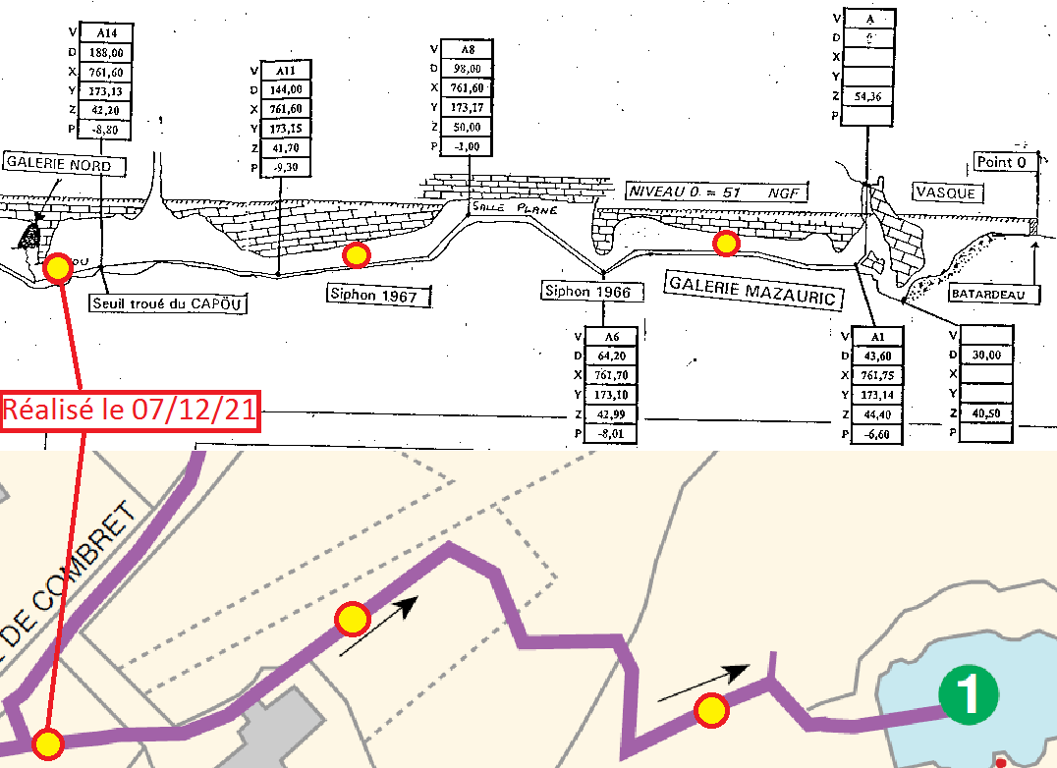
Compte rendu de l’opération Fontaine de Nîmes des 7-8 décembre 2021
Résultats du test TRACI
Prochaines étapes :
Améliorer le modèle par l’acquisition de la géométrie par imagerie acoustique
2 autres localisations d’injections possibles (siphon 67 et galerie Mazauric)
Amélioration du TRACI :
- changer de « tête » d’injection
- injections programmées
- possibilité de recharger la batterie
- bouton de purge
Communications ? (reportage + rapport)

